Slide 1
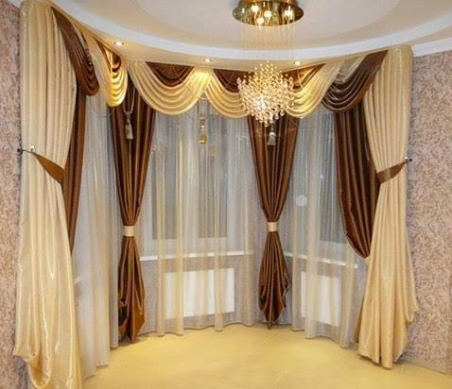

Slide 2
আজকের পাঠে সবাইকে
স্বাগত

Slide 3
শিক্ষক পরিচিতি
সাবিনা আক্তার কলি
সহকারি শিক্ষক
সূতী মডেল সপ্রাবি
গোপালপুর,টাংগাইল।

Slide 4
পাঠ পরিচিতি
বিষয়ঃ বাংলা
শ্রেণিঃ ৫ম
পাঠ শিরোনামঃ শব্দ দূষণ
পাঠ্যাংশঃ গরু ডাকে ----টুনটুনিটির।
সময়ঃ ৪৫ মিনিট

Slide 5
শোনাঃ ১.২.১ উচ্চারিত পঠিত বাক্য ,কথা মনোযোগ সহকারে শুনবে।
বলাঃ ২.১.১ প্রমিত উচ্চারণে ও ছন্দ বজায় রেখে কবিতা আবৃত্তি করতে পারবে।
পড়াঃ 1.5.2 বিরামচিহ্ন দেখে অর্থযতি বজায় রেখে সাবলীলভাবে অনুচ্ছেদ পড়তে পারবে।
শিখনফল

Slide 6
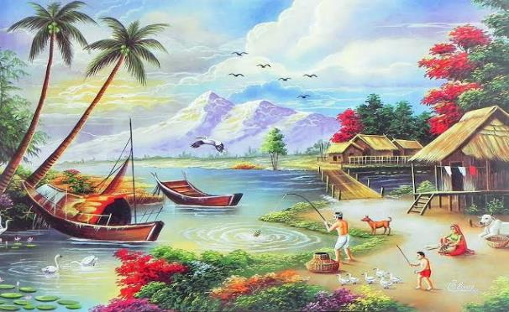
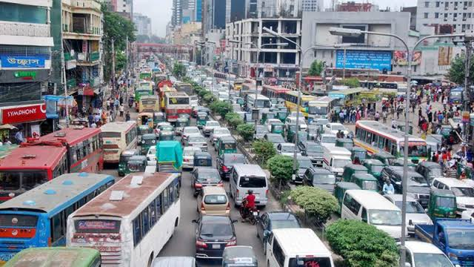
দুটি ছবি মনোযোগ দিয়ে দেখ।
অনুমান করে বলতো পাঠ শিরোনাম কী হতে পারে?
শহরে গাড়ির হর্ণ,ফেরিওয়ালার হাঁক তোমাদের শুনতে কেমন লাগে?
যে শব্দগুলো আমাদের কাছে শুনতে অসহ্য লাগে তাই শব্দদূষণ।
গ্রামের পশুপাখির ডাক তোমাদের কেমন লাগে।
এগুলো কিসের ছবি?

Slide 7
আজ আমরা পড়ব
শব্দদূষণ
লিখেছেন সুকুমার বড়ুয়া
This Photo by Unknown Author is licensed under CC BY-NC

Slide 8
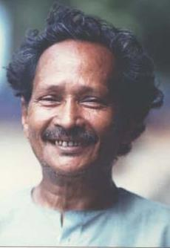
কবি পরিচিতি
জন্মঃ ১৯৩৮ সালের ৫ই জানুয়ারী চট্টগ্রামের রাউজান থানায়।
গ্রন্থঃপাগলা ঘোড়া,ভিজে বেড়াল, এলোপাতাড়ি প্রভৃতি।
পুরস্কারঃ শিশু সাহিত্যে বাংলা একাডেমি পুরস্কার।
সুকুমার বড়ুয়া

Slide 9
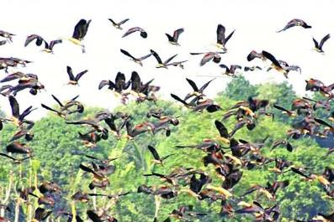
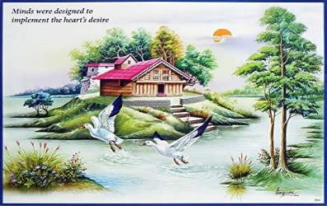
ছবির সাথে পাঠ্যাংশ আলোচনা
সবুজে সমারোহ,পাখপাখালির মিষ্টি সুর,স্নিগ্ধ ভোরের আলোর অপার সৌন্দর্যে
মুখরিত আমাদের গ্রামের পরিবেশ। গরু,হাঁস,কবুতরের ডাক আর গাছে গাছে শতশত পাখির ডাকের মধুরতা কবি তুলে ধরেছেন।এছাড়াও প্রতিদিন ভোরে মোরগ ও নিশিরাতে কুকুরের ডাক শোনা এবং দোয়ে্‌ল, চড়ুই,টুনটুনির গান শোনার প্রশান্তি চমৎকারভাবে ফুটে ওঠে এ কবিতায়।

Slide 10
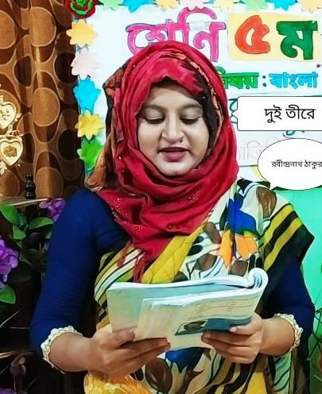
শিক্ষকের আদর্শ পাঠ

Slide 11
শব্দের অর্থগুলো জেনে নেই
নিশিরাত
ভোর
কিচিরমিচির
মাঝরাত।
সকাল।
পাখির ডাক।
This Photo by Unknown Author is licensed under CC BY-NC

Slide 12
যুক্তবর্ণ শিখি
শব্দদূষণ = ব্দ (ব + দ)।

Slide 13
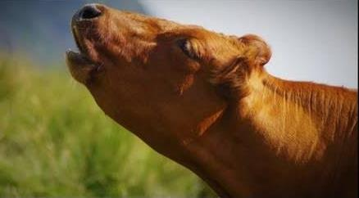
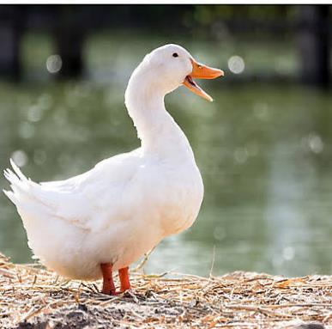
গরু ডাকে হাঁস ডাকে- ডাকে কবুতর

Slide 14
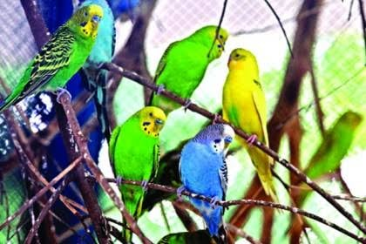
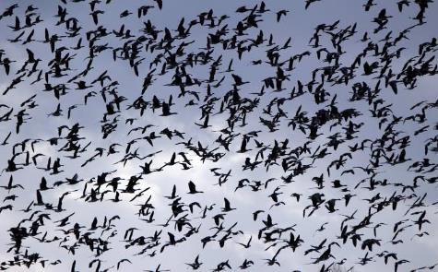
গাছে ডাকে শত পাখি সারা দিনভর।

Slide 15
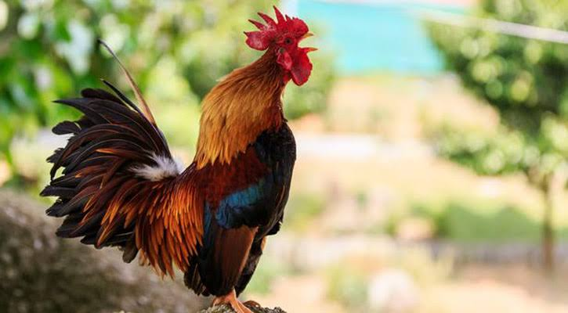
মোরগের ডাক শুনি প্রতিদিন ভোরে

Slide 16
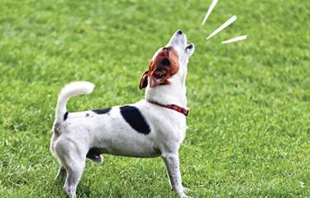
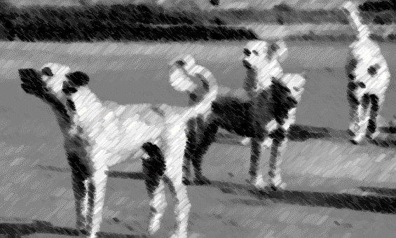
ছবির সাথে কবিতা পড়ি
নিশিরাতে কুকুরের দল ডাকে জোরে।

Slide 17
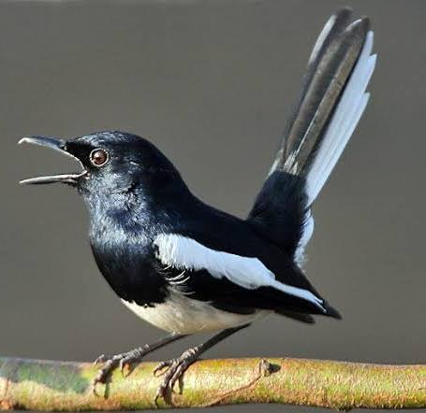
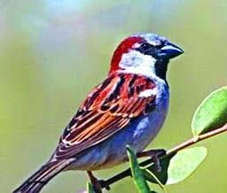
ছবির সাথে কবিতা পড়ি
দোয়েল চড়ুই মিলে কিচিরমিচির

Slide 18
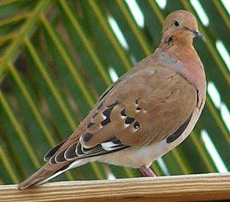
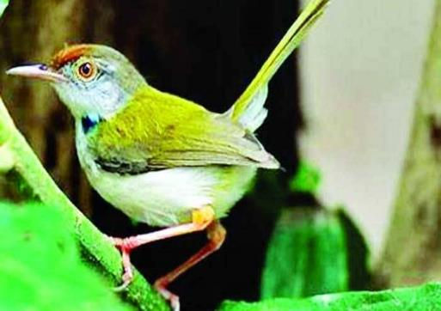
ছবির সাথে কবিতা পড়ি
গান শুনি ঘুঘু আর টুনটুনিটির।

Slide 19
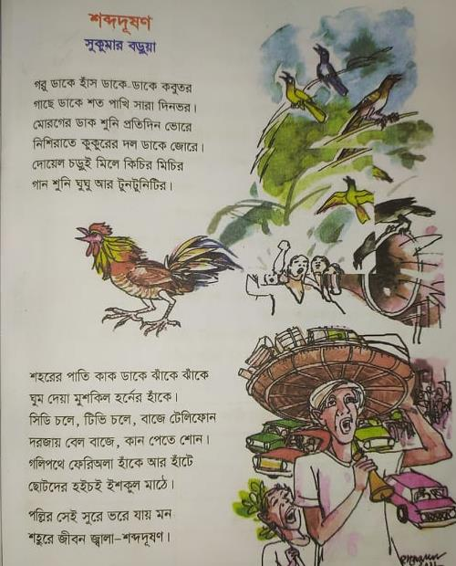
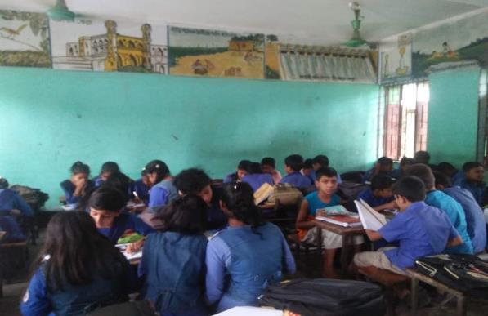
তোমরা পাঠ্য বইয়ের ৪১পৃষ্ঠা বের কর।
পাঠ্যাংশটুকু দলে আবৃত্তি কর।
This Photo by Unknown Author is licensed under CC BY-SA

Slide 20
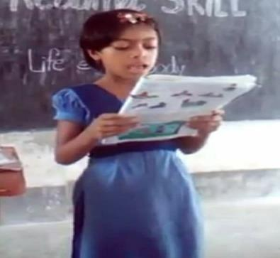
একক কাজ
পাঠ্যাংশটুকু একাকী আবৃত্তি কর।
This Photo by Unknown Author is licensed under CC BY-SA-NC

Slide 21
একক কাজ
সংক্ষেপে উত্তর দাও
১) ভোর বেলায় কার ডাকে তোমার ঘুম ভাংগে?
উত্তরঃ মোরগের ডাকে।
২) সকালবেলায় গ্রামের পরিবেশ তোমার কেমন লাগে?
উত্তরঃ গ্রামের পরিবেশে প্রতিনিয়ত অসংখ্য পাখির কলকাকলিতে মুখরিত থাকে,মনে আসে প্রশান্তি।

Slide 22
জোড়ায় কাজ
ফেরিঅলা
নিশিরাত
কিচিরমিচির
ক) --------------- চেঁচামেচি করো না, সবাই ঘুমুচ্ছে।
খ) ভোর বেলাতে পাখির ------------------ শুনতে শুনতে আমার ঘুম ভাংগে।
গ) ------------হাঁক দিচ্ছে--থালাবাসন চাই।

Slide 23
মূল্যায়ন
# কবিতায় কোন কোন পশু ও পাখির কথা বলা হয়েছে।

Slide 24
বাড়ির কাজ
* কোন পাখির গান শুনতে তোমার ভাল লাগে? এর ৩টি কারণ লিখ।

Slide 25
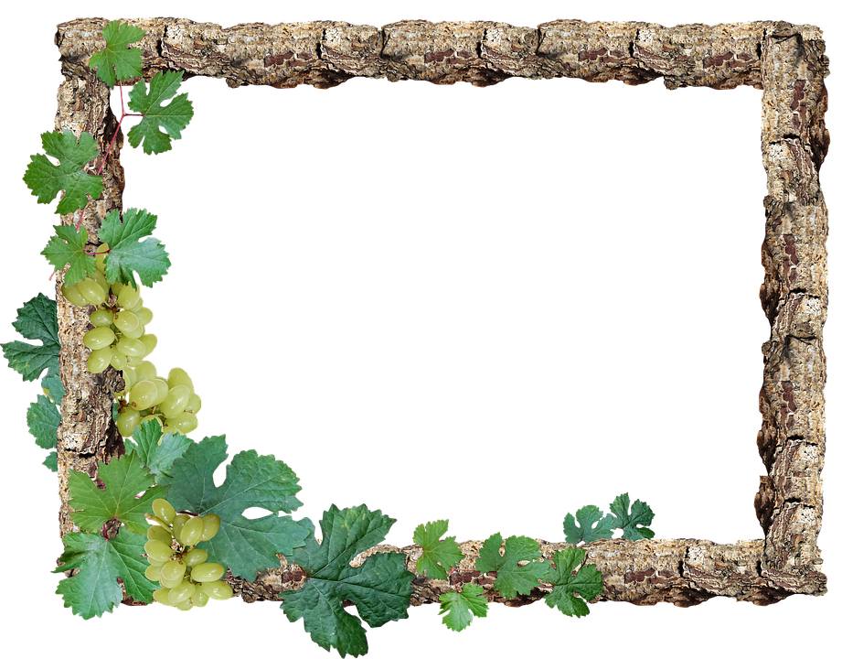
oNE DAY ONE WORD
দিনভর = সারাদিন।
দিনভর পাখিরা গান গায়।

Slide 26
সবাইকে ধন্যবাদ

